Slide 2
路上常見的
交通號誌

Slide 3
這是什麼交通號誌？

Slide 4
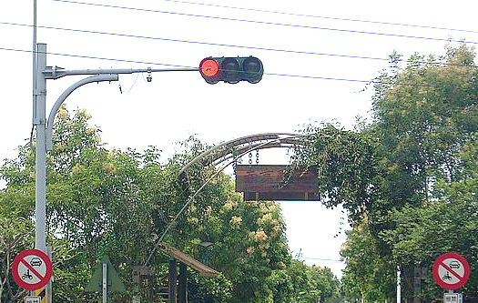
這是什麼交通號誌？

Slide 5
這是什麼交通號誌？

Slide 6
路上常見的
交通標誌

Slide 7
危險

Slide 8
當心行人

Slide 9
當心兒童

Slide 10
行人專用

Slide 11
道路專行車輛
(汽車專行)

Slide 12
禁止任何
車輛進入

Slide 13
路上常見的
交通設施

Slide 14
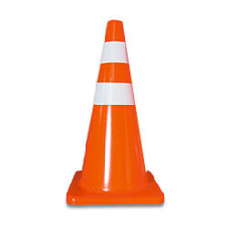
交通錐
(一般用於進行工程、發生事故保證道路使用者的人身安全，
或者用於交通改道、人流和車群之分隔)

Slide 15
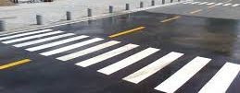
行人穿越道

Slide 16
速限標示

